Slide 1
Операционные системы и сети
Введение

Slide 2
О чём курс «Операционные системы и сети»
Операционная система управляет ресурсами компьютера и создаёт среду для выполнения программ.
Компьютерные сети позволяют программам и устройствам взаимодействовать друг с другом.
В этом курсе вы:
  Поймёте, как работают процессы и потоки, память, файлы и ввод-вывод.
  Научитесь использовать системные возможности Linux и Windows в своих программах.
  На практике поработаете с процессами, многопоточностью, синхронизацией и виртуальной памятью.
  Разберётесь, как устроены хранение данных и файловые системы.
  Научитесь создавать сетевые клиент-серверные приложения и работать с сетевыми протоколами.
  А при желании сможете заглянуть ещё глубже и попробовать создать простую ОС.
Notes:
Это вводная лекция по предмету «Операционные системы и сети».
Операционная система — это программный слой между приложениями и аппаратным обеспечением. Она управляет процессором, памятью, файлами и устройствами и предоставляет программам удобные механизмы для работы с ресурсами компьютера.
На этом курсе мы будем смотреть на операционную систему в первую очередь глазами разработчика.
Сначала разберём базовые механизмы ОС: процессы и потоки, переключение между задачами, синхронизацию, управление памятью, ввод-вывод и файловые системы.
Причём многие из этих механизмов вы попробуете сами в лабораторных работах. Будете получать информацию о системе через API Linux и Windows, создавать процессы и потоки, решать задачи синхронизации, экспериментировать с виртуальной памятью и отображением файлов в память, работать с образами дисков и устройством файловых систем.
То есть наша задача — не просто узнать, что внутри ОС существуют процессы, страницы памяти или файловая система, а научиться использовать соответствующие механизмы в реальных программах и понимать их поведение.
Вторая часть курса посвящена компьютерным сетям. Мы разберём, как программы обмениваются данными через сеть, что происходит на разных уровнях сетевого стека и как устроены основные протоколы.
Вы будете писать клиент-серверные приложения, работать с TCP-соединениями и создавать приложения, обслуживающие несколько клиентов.
Вы пройдете путь от одного процесса на одном компьютере до нескольких взаимодействующих программ, работающих одновременно и обменивающихся данными через сеть.
А если захочется спуститься ещё на уровень ниже, можно будет попробовать свои силы в создании небольшой собственной операционной системы.

Slide 3
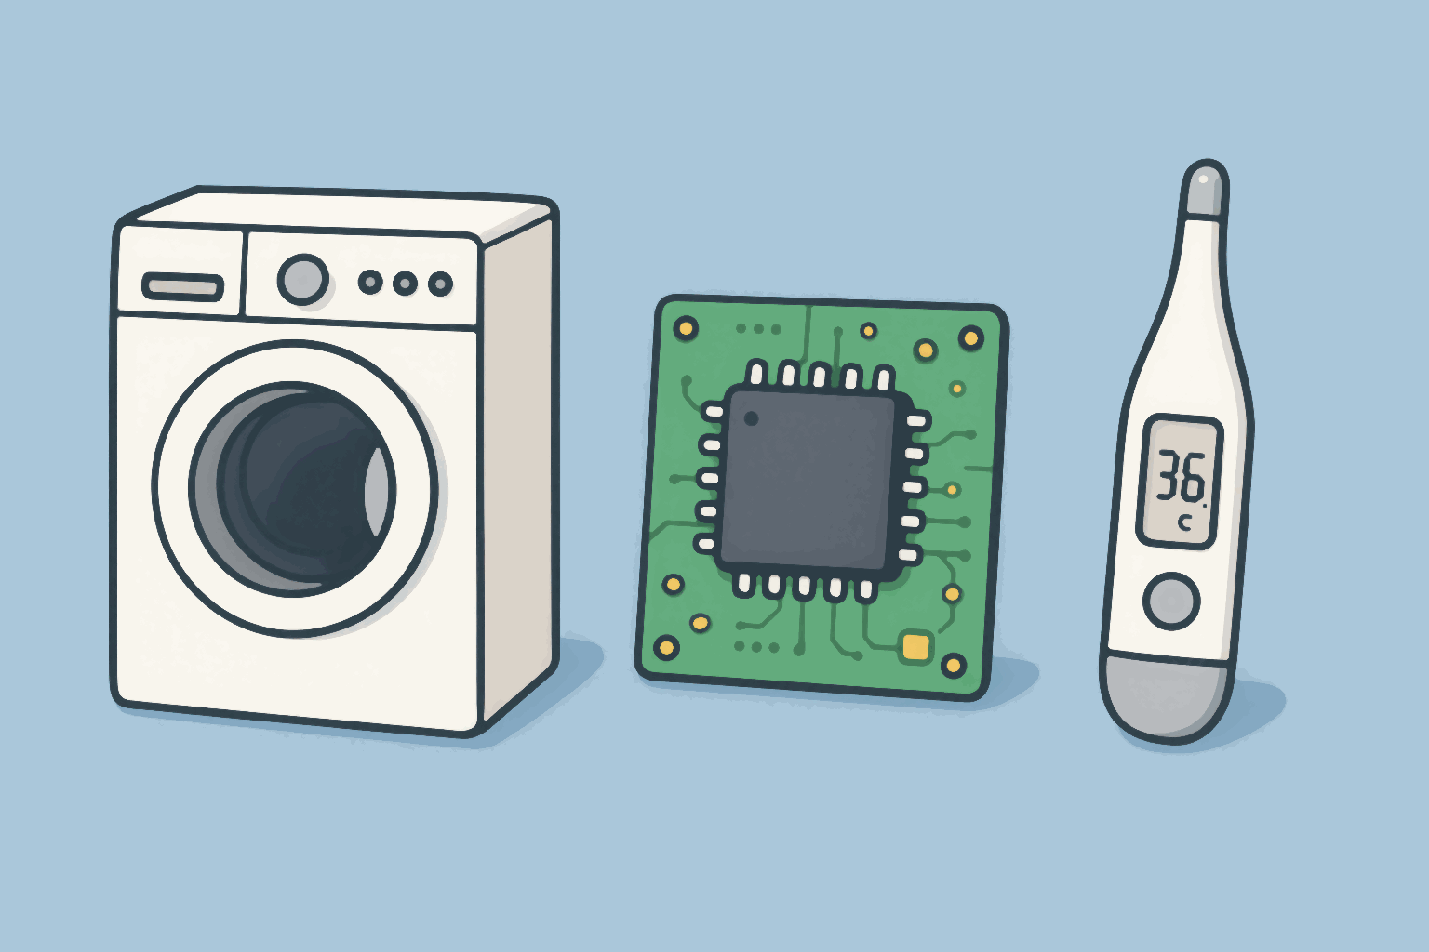
ОС нужна не каждому компьютеру
Во многих встраиваемых системах программа работает напрямую с аппаратурой:
  микроконтроллеры;
  простые датчики и контроллеры;
  устройства с одной или несколькими заранее известными задачами.
  Такой подход называют bare metal.
Если задач несколько и важны гарантированные времена реакции, может использоваться RTOS — операционная система реального времени.
Полноценная ОС особенно полезна, когда нужны:
  многозадачность;
  изоляция и защита программ;
  управление памятью и устройствами;
  файловая система;
  сложное взаимодействие с пользователем и сетью.
Notes:
Важно понимать, что операционная система — это не обязательная часть любого вычислительного устройства.
Например, внутри стиральной машины, датчика температуры или простого промышленного контроллера может находиться микроконтроллер, на котором выполняется одна специализированная программа.
Она может работать напрямую внешними устройствами — таймерами, портами ввода-вывода, контроллерами связи. Такой режим работы часто называют bare metal, то есть «на голом железе».
При этом отсутствие полноценной ОС не означает, что устройство обязательно выполняет только одну операцию. Даже bare-metal программа может обрабатывать несколько задач и аппаратные прерывания. Просто управление всеми этими задачами разработчик организует самостоятельно.
Следующий уровень — RTOS, Real-Time Operating System, операционная система реального времени.
Её главная особенность не в том, что она маленькая или быстрая, а в том, что она позволяет предсказуемо реагировать на события в заданные временные ограничения. Это особенно важно в робототехнике, промышленной автоматике, автомобильных системах, авиации и медицинской технике.
По мере усложнения системы самостоятельное управление всеми ресурсами становится всё труднее.
Когда одновременно работают десятки или тысячи программ, нужно распределять процессорное время и память, не позволять одной программе повреждать данные другой, управлять устройствами, файлами, пользователями и сетевыми соединениями.
Именно здесь операционная система становится особенно полезной: она берёт на себя управление этой сложностью и предоставляет программам единые и удобные механизмы работы с компьютером.
Поэтому дальше в курсе мы будем рассматривать прежде всего системы, где несколько программ совместно используют вычислительные ресурсы и где роль операционной системы становится особенно заметной.

Slide 4
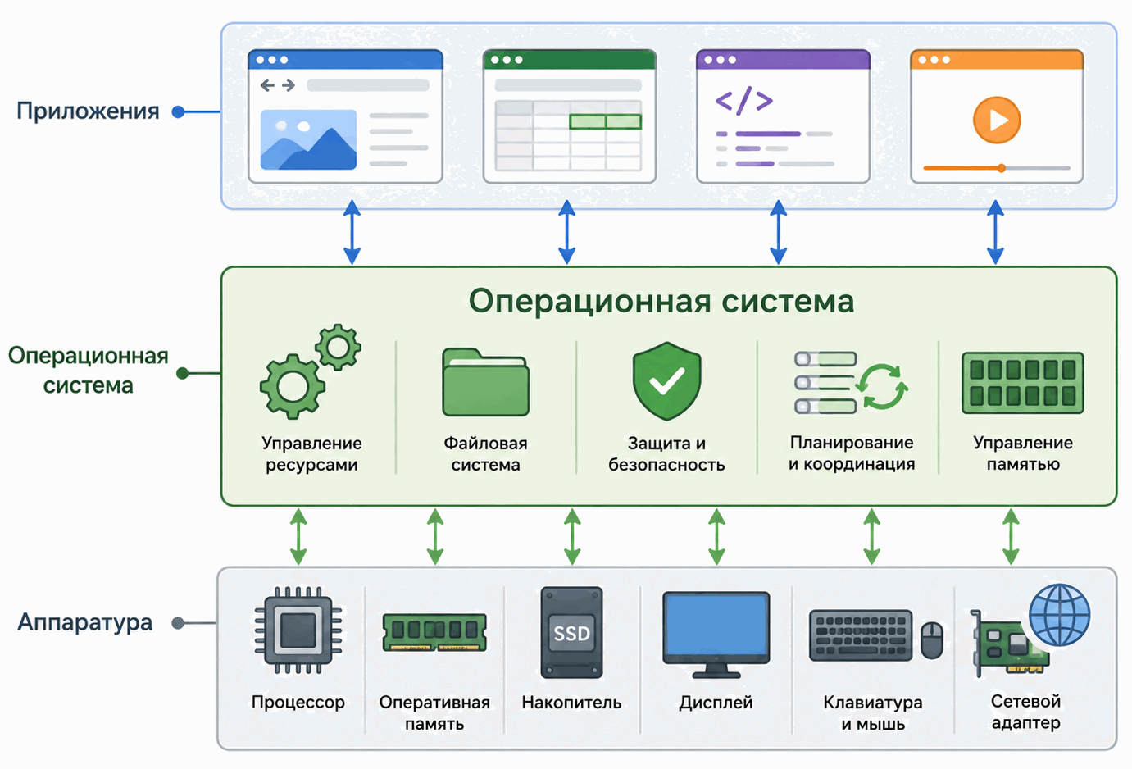
Зачем нужна операционная система
Notes:
Внутри современного компьютера есть процессор, оперативная память, накопители, сетевые интерфейсы и множество устройств ввода-вывода.
Причём каждое устройство устроено по-своему и имеет свой способ управления. SSD работает совсем не так, как клавиатура, видеокарта или сетевой адаптер.
Представьте, что каждой прикладной программе пришлось бы самостоятельно знать, как работать с конкретной моделью диска, клавиатуры, сетевой карты и другого оборудования. Кроме того, программам пришлось бы самостоятельно договариваться, кто сейчас использует процессор, кому принадлежит память и что делать, если две программы одновременно захотели обратиться к одному устройству.
Это было бы чрезвычайно сложно. Поэтому между прикладными программами и аппаратурой появляется операционная система.
У неё есть две важные роли, которые будут проходить через весь наш курс.
Первая — скрывать сложность аппаратуры и предоставлять более удобные абстракции. Например, вместо работы с физическими блоками SSD программа работает с файлами.
Вторая — управлять ресурсами компьютера. ОС распределяет процессорное время, память и устройства между программами и не позволяет одной программе бесконтрольно вмешиваться в работу другой.

Slide 5
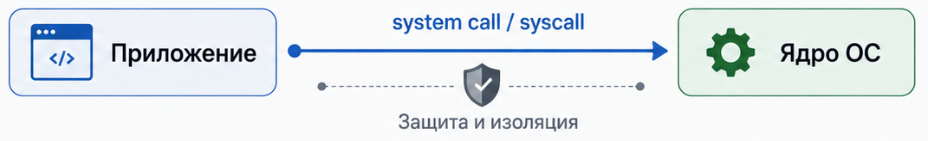
Режим ядра и режим пользователя
Режим ядра (Kernel Mode)
Полный доступ к памяти и устройствам
Выполнение привилегированных инструкций
Здесь работает ядро, драйверы, обработчики системных вызовов и прерываний
Ошибка может нарушить работу всей системы
Режим пользователя (User Mode)
Ограниченный доступ к ресурсам
Нет прямого доступа к устройствам и критичным областям памяти
Здесь работают прикладные программы
Ошибка обычно затрагивает только конкретный процесс
Notes:
Сразу важный вопрос: если операционная система управляет компьютером, почему обычной программе просто не дать те же возможности?
Проблема в том, что тогда любая ошибка в приложении могла бы повредить память другой программы, неправильно настроить устройство или вообще вывести из строя всю систему.
Поэтому процессор поддерживает разные уровни привилегий. В упрощённой модели для нас сейчас важны два режима: режим пользователя и режим ядра.
В режиме пользователя работают обычные приложения. У них ограниченные права: они не могут напрямую управлять устройствами, произвольно обращаться к памяти ядра или выполнять некоторые привилегированные инструкции процессора.
Это ограничение сделано намеренно. Если приложение ошибётся, в большинстве случаев пострадает только оно само, а не вся система.
В режиме ядра, наоборот, выполняется код, которому операционная система доверяет больше. Здесь ядро может управлять памятью, настраивать устройства, обрабатывать прерывания и выполнять привилегированные инструкции.
Но приложения всё равно должны каким-то образом пользоваться файлами, сетью, памятью и устройствами. Для этого существует контролируемый механизм перехода в ядро — системный вызов, или syscall.
Например, когда программа хочет прочитать файл, она не обращается напрямую к SSD. Она вызывает функцию чтения, затем управление через системный вызов передаётся ядру. Ядро проверяет параметры и права доступа, выполняет нужную операцию и затем возвращает управление приложению.
Таким образом, граница между user mode и kernel mode — это одна из важнейших границ защиты в операционной системе.
И здесь полезно запомнить простую модель: приложение просит — ядро проверяет и выполняет.
При этом важно понимать, что это упрощённая схема. В реальных системах существуют дополнительные уровни привилегий и разные архитектурные детали, но для понимания основных механизмов ОС модели user mode и kernel mode нам пока достаточно.

Slide 6
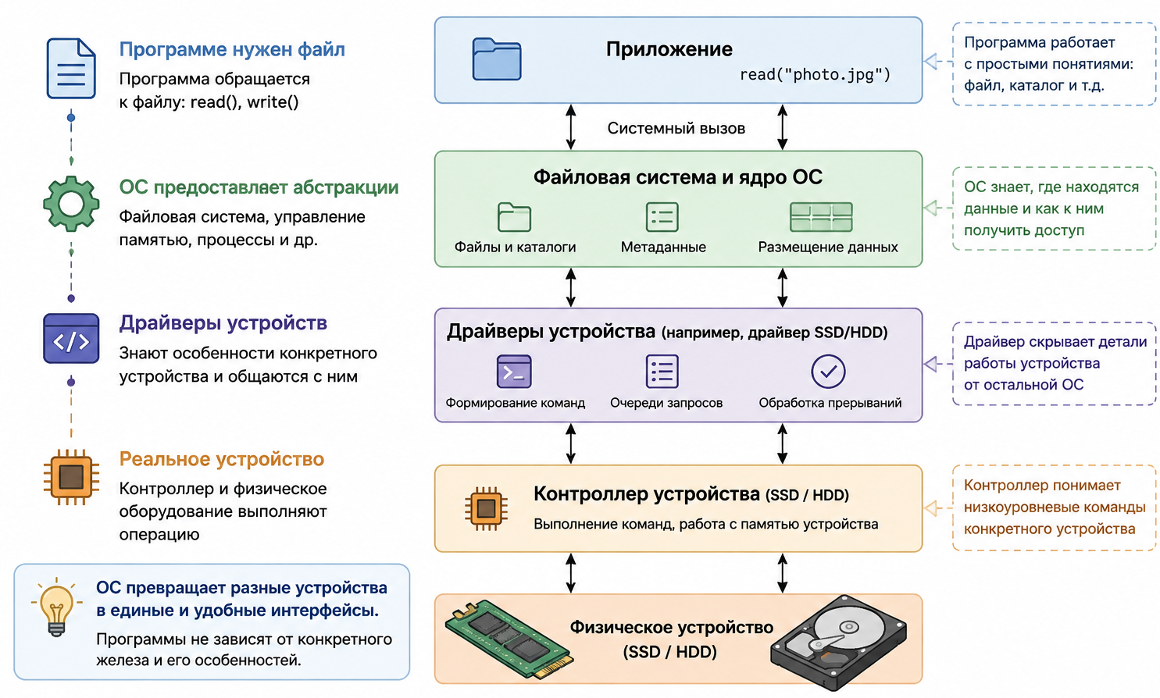
Как ОС скрывает сложность аппаратуры?
Notes:
Итак, прикладная программа не может просто обратиться к устройству напрямую. Возникает вопрос: а что она видит вместо него?
Рассмотрим простой пример. Допустим, нашей программе нужно прочитать фотографию с диска.
С точки зрения программы всё довольно просто: у неё есть файл, и она просит операционную систему прочитать из него некоторое количество байтов.
Программе при этом совершенно не интересно, где именно находятся эти данные. На SSD? На жёстком диске? На USB-накопителе? Возможно, вообще на сетевом диске.
Она работает с абстракцией файла.
Дальше запрос попадает в ядро операционной системы. Файловая система определяет, где находятся необходимые данные и как получить к ним доступ.
Ещё ниже находится драйвер устройства. Его задача — знать особенности конкретного оборудования и уметь правильно взаимодействовать с его контроллером.
В конечном итоге контроллер накопителя выполняет физическую операцию чтения, а результат проходит обратно по этой цепочке и попадает в программу.
И здесь мы видим одну из важнейших идей операционной системы: абстракцию.
ОС берёт множество очень разных и сложных устройств и предоставляет программам более простые понятия.
Для накопителя это файл. Для памяти — виртуальное адресное пространство. Для процессора — процессы и потоки. Для сети, как мы увидим позже, одной из таких абстракций будет сокет.
Благодаря этому разработчику приложения не нужно писать отдельный код для каждой модели SSD, клавиатуры или сетевой карты.
И обратите внимание на ещё один полезный эффект: если заменить один SSD другим, программа обычно вообще этого не заметит. Меняются нижние уровни, а абстракция, с которой работает приложение, остаётся прежней.
Можно сказать, что ОС не просто управляет железом — она создаёт для программ более удобную виртуальную машину поверх реального компьютера.

Slide 7
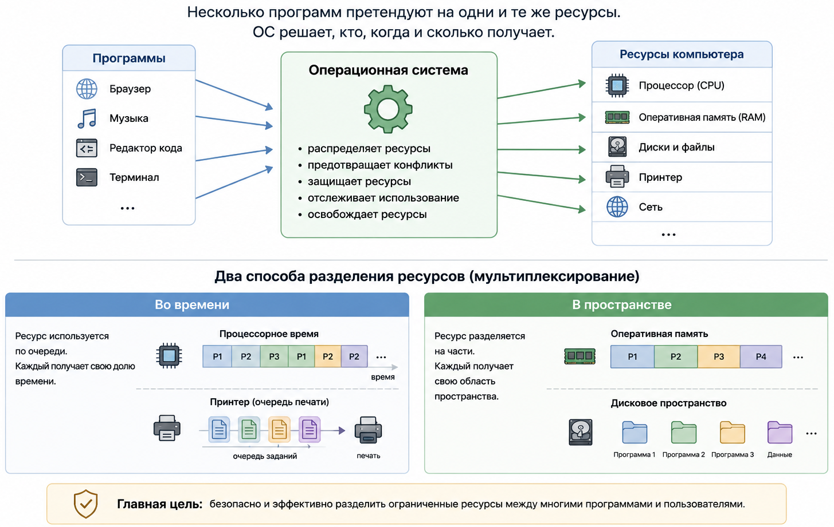
ОС как менеджер ресурсов
Notes:
Мы уже увидели первую важную роль операционной системы: она скрывает сложность аппаратуры и предоставляет программам более удобные абстракции.
Но у ОС есть и вторая фундаментальная задача — управлять ресурсами компьютера.
Представим, что на компьютере одновременно запущены браузер, музыкальный проигрыватель, среда разработки и ещё несколько программ.
Все они хотят использовать один и тот же процессор. Всем нужна оперативная память. Несколько программ могут одновременно захотеть читать данные с диска или отправлять их по сети.
Но ресурсы компьютера ограничены. Поэтому кто-то должен решать: кому сейчас предоставить процессор, сколько памяти выделить каждой программе, в каком порядке обслуживать запросы к устройствам и что делать, если несколько программ одновременно претендуют на один ресурс. Эту работу берёт на себя операционная система.
Один из основных приёмов называется мультиплексированием, то есть разделением одного ресурса между несколькими потребителями.
Есть два простых способа такого разделения.
Первый — во времени. Например, один процессор может очень быстро переключаться между несколькими процессами. Небольшой промежуток времени работает одна программа, затем другая, затем третья. Пользователю при этом кажется, что они выполняются одновременно.
Похожая ситуация возникает с принтером. Если две программы одновременно отправили документы на печать, ОС не позволяет им вперемешку отправлять данные устройству. Задания помещаются в очередь и выполняются одно за другим.
Второй способ — разделение в пространстве.
Например, оперативную память можно разделить между несколькими процессами. Один процесс получает одни области памяти, другой — другие.
То же происходит с дисковым пространством: множество файлов и программ используют один физический накопитель, но каждый получает свою часть пространства.
При этом задача ОС не сводится просто к тому, чтобы «всем что-нибудь выдать». Она должна ещё следить, чтобы программы не мешали друг другу. Один процесс не должен случайно перезаписать память другого. Пользователь не должен получить доступ к чужим данным без соответствующих прав. Освободившиеся ресурсы должны возвращаться системе и использоваться повторно.
Поэтому управление ресурсами всегда связано сразу с несколькими задачами: распределением, учётом, защитой и разрешением конфликтов.
И в дальнейшем курса мы будем разбирать эти механизмы по отдельности: сначала увидим, как ОС распределяет процессор между процессами и потоками, затем — как она управляет памятью, файлами и устройствами.

Slide 8
Управление памятью
Приложение 1
Приложение 2
Приложение 3
0
0
0
1
1
1
2
2
2
3
3
3
4
4
4
5
5
5
MMU и Операционная система
Вирт страница | Расположение
 | 0 (RAM)
 | 1 (на диске)
 | 5 (RAM)
 | 10 (на диске)
…
Физическая память (RAM)
Диск: swap / pagefile
0
0
1
2
3
4
5
6
7
8
9
10
11
12
…
1
0
1
2
3
1
0
4
5
1
2
0
2
3
4
3
5
0
1
2
0
2
1
2
2
4
5
0
Notes:
Когда одновременно работают несколько программ, каждой из них нужна оперативная память. ОС должна распределить RAM между процессами так, чтобы они могли работать параллельно и при этом не мешали друг другу.
Важно, что процесс обычно не работает напрямую с физическими адресами оперативной памяти. Вместо этого он получает своё виртуальное адресное пространство. Для программы оно выглядит как отдельная непрерывная область памяти, хотя физически данные могут находиться в разных участках RAM.
Это даёт очень важный эффект — изоляцию процессов. Один процесс не должен иметь возможность просто так прочитать или изменить память другого процесса.
Кроме того, виртуальная память позволяет ОС гибко управлять тем, какие данные сейчас находятся в оперативной памяти. Если ОЗУ не хватает, часть страниц памяти может быть временно выгружена на диск — в page file в Windows или swap в Unix-подобных системах.
Но здесь важно понимать: виртуальная память — это не просто «способ использовать диск вместо ОЗУ». Её главная идея шире — дать каждому процессу удобное и изолированное адресное пространство, а уже одна из возможностей этой системы — перенос части страниц между ОЗУ и накопителем.
На схеме оказано, что разные процессы используют свою виртуальную память, а ОС решает, какие страницы этих процессов находятся в RAM прямо сейчас, а какие временно размещены на диске.
В результате система может одновременно выполнять множество программ, эффективно использовать доступную память и защищать процессы друг от друга.
Именно поэтому при управлении памятью ОС решает сразу несколько задач: эффективность, изоляция, защита и удобство для программ.

Slide 9
История операционных систем

Slide 10
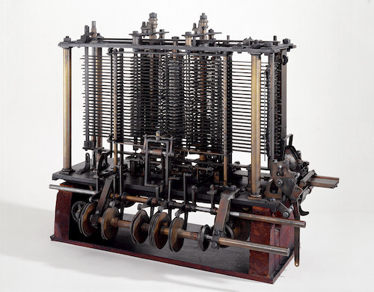
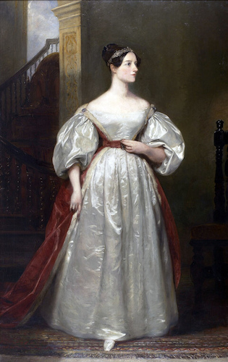
Аналитическая машина Бэббиджа
1830-е годы — проект универсальной вычислительной машины Чарльза Беббиджа
  механический прообраз программируемого компьютера.
В проекте уже были:
  устройство вычислений — аналог процессора;
  память для хранения данных;
  программа и данные на перфокартах;
  условные переходы и циклы.
Машина не была полностью построена при жизни Бэббиджа.
Ада Лавлейс описала алгоритмы для этой машины и часто считается первым программистом в истории.
https://galanix.com/articles/analiticheskaya-mashina-bebbidzha-proobraz-kompyutera
Notes:
Историю операционных систем стоит начать ещё до появления электронных компьютеров.
В XIX веке Чарльз Бэббидж спроектировал Аналитическую машину. Это был механический компьютер, который так и не удалось полностью построить, но сама архитектура была удивительно современной.
В ней предполагались отдельные устройства для вычислений и хранения данных, программирование с помощью перфокарт, а также циклы и условные переходы.
Ада Лавлейс описала алгоритмы для этой машины, поэтому её часто называют первым программистом.
Операционных систем тогда, конечно, ещё не существовало — но уже появилась сама идея универсальной программируемой вычислительной машины.

Slide 11
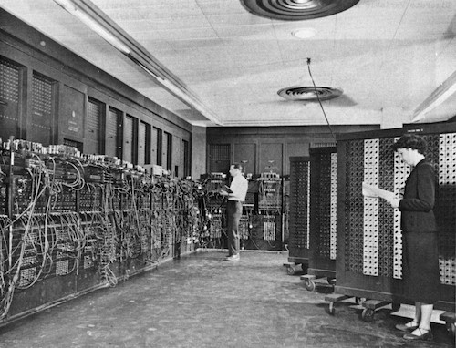
Первое поколение компьютеров
1940-е — начало 1950-х: первые электронные цифровые компьютеры
  Z3 — релейная вычислительная машина;
  Colossus — электронная машина для криптоанализа;
  Harvard Mark I — электромеханический компьютер;
  ENIAC — около 18 000 вакуумных ламп.
Особенности
  огромные размеры и высокая стоимость;
  низкая по современным меркам производительность;
  программирование машинными кодами, переключателями и соединением кабелей;
  программист часто одновременно был и оператором машины.
Операционных систем ещё не существовало.
Компьютер ENIAC
Notes:
В 1940-х появляются первые реально работающие цифровые вычислительные машины. Они были огромными, дорогими и очень сложными в эксплуатации.
Причём программирование выглядело совсем не так, как сегодня. В одних машинах использовались машинные коды, в других программу задавали переключателями или физическим соединением кабелей.
Разделения между программистом, оператором и системным администратором практически не было: специалисты сами готовили программу, запускали машину и контролировали её работу.
И самое важное для нас — никакой операционной системы между программой и аппаратурой ещё не было. Программа фактически работала непосредственно с машиной.
Именно проблемы такого подхода позже и привели к появлению первых механизмов, из которых постепенно выросли операционные системы.

Slide 12
Второе поколение: транзисторы и мейнфреймы (1955-1965)
1955–1965: компьютеры становятся надёжнее и доступнее для регулярной эксплуатации
  Переход от вакуумных ламп к транзисторам.
  Появляются коммерческие мейнфреймы.
  Разделяются роли: программисты, операторы, инженеры и обслуживающий персонал.
  Программист больше не управляет машиной напрямую.
Типичный цикл работы:
  Программист пишет код на FORTRAN / Assembler
  Код пробивается на перфокартах и передаётся оператору
  Оператор ставит задания в очередь и запускает их
  Результаты работы распечатываются и передаются программисту
Проблема: дорогой компьютер простаивает между заданиями
Notes:
Во втором поколении вакуумные лампы начинают заменять транзисторами. Компьютеры становятся надёжнее, меньше потребляют энергии и уже могут регулярно использоваться организациями.
Появляется важное изменение в организации работы: программист больше не сидит непосредственно за машиной. Он пишет программу, пробивает её на перфокартах и передаёт оператору.
Оператор ставит задания в очередь, запускает их и возвращает результаты программистам.
Такое разделение труда повысило удобство эксплуатации, но обнаружило новую проблему: очень дорогой процессор часто простаивал, пока операторы меняли колоды карт, загружали компиляторы и готовили следующее задание.
Именно эта проблема приводит нас к следующему этапу — пакетной обработке.

Slide 13
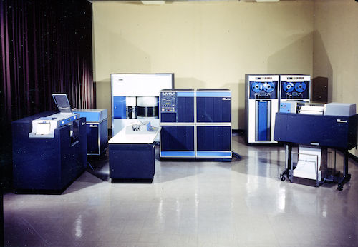
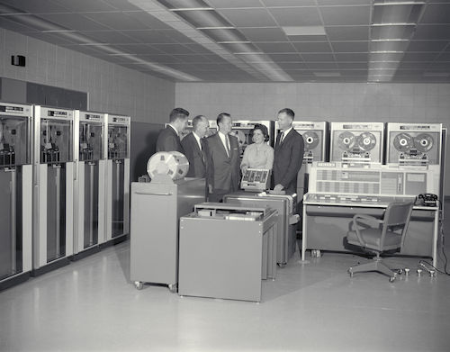
Пакетная обработка
Проблема: дорогой мейнфрейм простаивает во время ввода-вывода и подготовки следующего задания
Решение – пакетная обработка:
  I/O компьютер читает перфокарты и записывает входные данные на магнитную ленту
  Мейнфрейм автоматически выполняет задания и записывает на выходную ленту
  I/O компьютер печатает результаты
Результат:
  меньше простоев процессора;
  выше пропускная способность;
  меньше ручной работы оператора.
Цена: отдельное задание может дольше ждать результата.
IBM 1401 — ввод/вывод, IBM 7090/7094 — вычисления
IBM 1401
IBM 7090
Notes:
В предыдущей схеме главной проблемой был простой дорогого процессора: оператор приносит перфокарты, загружает компилятор, забирает результаты — и всё это время вычислительная машина может ничего не делать.
Идея пакетной обработки была в том, чтобы отделить медленный ввод-вывод от вычислений.
Более дешёвая машина считывала много заданий с перфокарт и записывала их на магнитную ленту. Затем вычислительный мейнфрейм получал сразу целый пакет и автоматически выполнял задания одно за другим, записывая результаты на другую ленту.
После этого отдельная машина уже занималась печатью результатов.
Главный эффект — процессор меньше простаивает, а система выполняет больше заданий за единицу времени.
Но для программиста это не всегда было удобнее: конкретный результат можно было ждать дольше.
Идея: специальная управляющая программа начинает автоматически запускать задания и управлять порядком их выполнения. Это уже один из шагов к появлению операционных систем.

Slide 14
Третье поколение: ОС берёт управление на себя
1965–1980: компьютеры становятся мощнее, а ОС — сложнее
IBM System/360
  семейство совместимых компьютеров разной мощности;
  одна программная платформа для разных моделей;
  OS/360 — одна из первых крупных универсальных ОС.
Новые возможности ОС:
  мультипрограммирование — пока одна программа ждёт I/O, CPU выполняет другую;
  spooling — задания и результаты хранятся на диске в очередях;
  несколько программ одновременно находятся в памяти.
ОС должна не просто запускать программы, а эффективно управлять ресурсами компьютера.
Notes:
К середине 1960-х компьютеры становятся значительно мощнее, и простых пакетных систем уже недостаточно.
IBM выпускает System/360 — семейство компьютеров разной производительности, совместимых на уровне программ. Для них создаётся OS/360, и операционная система сама становится большим и сложным программным продуктом.
Одним из главных нововведений становится мультипрограммирование. Если одна программа ждёт диск или другое устройство, процессор не простаивает, а переключается на другую.
Появляется и spooling: задания и результаты можно хранить на диске и автоматически ставить в очередь.
То есть ОС постепенно превращается из программы запуска заданий в полноценного менеджера ресурсов.

Slide 15
От пакетной обработки к интерактивной работе
Проблема пакетных систем: между запуском программы и получением результата могли пройти часы.
Таймшеринг
  Несколько пользователей работают с одним компьютером через терминалы.
  ОС быстро переключает CPU между ними
  CTSS (Compatible Time-Sharing System) — одна из первых успешных систем таймшеринга.
MULTICS – амбициозная многопользовательская ОС:
  защита и разграничение доступа;
  виртуальная память;
  развитая файловая система;
  идея вычислений как общей услуги.
Многие идеи MULTICS позже повлияли на UNIX.
Notes:
Мультипрограммирование улучшило использование процессора, но не решило другую проблему пакетных систем — очень медленную обратную связь.
Если программист сделал небольшую ошибку, он мог узнать о ней только через несколько часов.
Ответом стал таймшеринг. Пользователи подключались к одному большому компьютеру через терминалы, а ОС быстро переключала процессор между ними. Возникало ощущение персональной работы с компьютером.
Одним из самых амбициозных проектов был MULTICS. В нём появились развитые механизмы защиты, виртуальной памяти и многопользовательской работы.
Сам MULTICS не стал массовой системой, но многие его идеи оказали огромное влияние на последующие ОС — прежде всего на UNIX.

Slide 16
UNIX, POSIX, Linux
UNIX (1969, Bell Labs)
  компактная и относительно простая система;
  процессы, файлы, каналы и командная оболочка;
  переносимость благодаря переписыванию большей части системы на C.
  Со временем появились разные ветви UNIX: BSD, System V и другие.
POSIX (Portable Operating System Interface) – интерфейс UNIX-подобных систем:
  API и библиотечные функции;
  команды и утилиты;
  поведение системных интерфейсов.
  Программы легче переносить между системами.
MINIX и Linux
  MINIX (1987) – учебная UNIX-подобная ОС.
  Linux (1991) – свободное UNIX-подобное ядро.
Сегодня Linux лежит в основе серверов, облаков, Android и встраиваемых систем.
Notes:
В конце 1960-х в Bell Labs возникает UNIX. В некотором смысле это была реакция на сложность MULTICS: разработчики хотели получить значительно более компактную систему, сохранив полезные идеи.
UNIX оказал большое влияние, в том числе за счёт того, что значительная его часть была написана на языке C, поэтому систему стало проще переносить на разные компьютеры.
Со временем возникло много UNIX-систем, и между ними начали появляться различия. Для решения этой проблемы появился стандарт POSIX. Он определяет общий программный интерфейс, на который может рассчитывать разработчик.
Позже появляется учебная система MINIX, а в 1991 году Линус Торвальдс начинает разработку Linux.
Сегодня именно UNIX-подобный подход мы видим в Linux, BSD и macOS, а Linux стал фундаментом серверной и облачной инфраструктуры и используется в Android и встраиваемых устройствах.

Slide 17
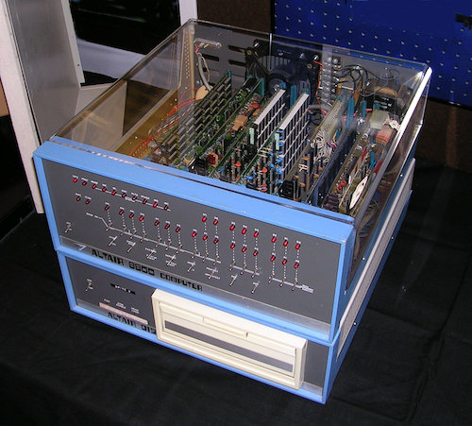
4 поколение. Рождение персональных компьютеров
1970-е: компьютер становится доступен одному человеку
  Развитие интегральных схем привело к появлению микропроцессоров и недорогих микрокомпьютеров.
1975 — Altair 8800 – один из первых массовых микрокомпьютеров.
CP/M (1974–1970-е) – Гэри Килдалл, Digital Research
  популярная ОС для Intel 8080 и Z80;
  единый программный интерфейс для разных микрокомпьютеров;
  стала фактическим стандартом конца 1970-х.
1981 — IBM PC
  процессор Intel 8088;
  PC DOS / MS-DOS;
  начало массового распространения архитектуры IBM PC.
Компьютер превращается из общего ресурса организации в персональный инструмент.
Altair 8800
Notes:
В 1970-х происходит ещё один принципиальный переход. Благодаря интегральным схемам целый процессор стало возможно разместить на одном кристалле, и компьютеры резко уменьшились в цене и размерах.
Появляются микрокомпьютеры, один из самых известных ранних примеров — Altair 8800.
Для этих машин понадобились и операционные системы. Одной из наиболее влиятельных стала CP/M Гэри Килдалла. Она использовалась на множестве компьютеров с процессорами Intel 8080 и Z80 и фактически стала стандартной платформой для программ конца 1970-х.
А в 1981 году IBM выпускает IBM PC. Вместе с ним широкое распространение получает PC DOS, созданная Microsoft и известная на других компьютерах как MS-DOS.
Главное изменение этой эпохи — компьютером теперь пользуется не организация через операторов и терминалы, а непосредственно один человек. Это сильно меняет и требования к операционным системам.

Slide 18
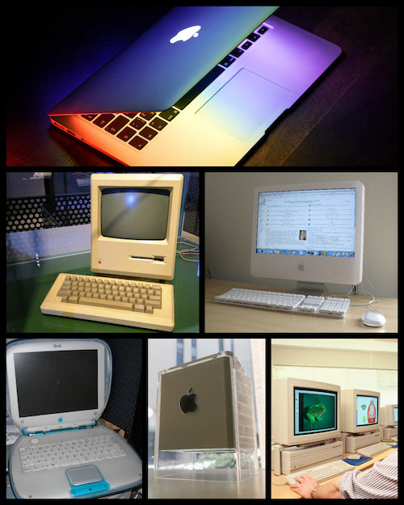
Графический интерфейс и Apple
От командной строки — к компьютеру для массового пользователя
1960–1970-е
  Дуглас Энгельбарт (Университет Беркли*) – мышь, окна и гипертекст.
  Xerox PARC развивает идеи графического интерфейса: окна, иконки, меню, мышь.
Apple
  Lisa (1983) — один из первых коммерческих ПК с развитым GUI
  Macintosh (1984) — массовый компьютер с графическим интерфейсом
2001 — Mac OS X
  новая система Apple на основе Darwin;
  ядро XNU сочетает идеи Mach и BSD;
  UNIX-основа + графическая пользовательская среда.
Компьютер становится удобным инструментом не только для специалистов.
* Калифорнийский Университет Беркли в 2026 году признан в России нежелательной организацией
Notes:
Первые массовые персональные компьютеры в основном использовали текстовый интерфейс: пользователь должен был знать команды и вводить их с клавиатуры.
В 1960-х Дуглас Энгельбарт показал многие идеи современного интерактивного интерфейса — мышь, окна, гипертекст. Позже эти идеи значительно развили в Xerox PARC.
Apple одной из первых попыталась сделать графический интерфейс основным способом работы с персональным компьютером. Lisa оказалась слишком дорогой, а Macintosh 1984 года помог сделать GUI гораздо более массовым.
Это существенно изменило роль операционной системы: теперь она должна была управлять не только процессами, памятью и файлами, но и сложной интерактивной пользовательской средой.
Позже архитектура систем Apple тоже сильно изменилась: в 2001 году вышла Mac OS X с UNIX-основой Darwin и ядром XNU, сочетающим компоненты Mach и BSD.
Так современная macOS объединяет две линии развития, которые мы уже видели: UNIX-системы и графический персональный компьютер.

Slide 19
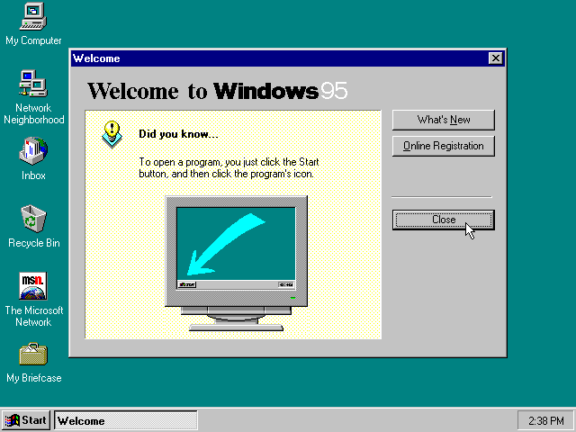
Microsoft Windows
Графическая ОС для персональных компьютеров
  Windows 1.0 (1985) — графическая среда поверх MS-DOS
  Windows 3.x
  Windows 95 / 98 / Me — развитие потребительской линии, сохраняющей совместимость с DOS
Новая архитектура
  Windows NT (1993) — самостоятельная 32-битная ОС
  многозадачность, защита памяти, многопользовательская работа
  главный архитектор — Дэвид Катлер, ранее работавший над VMS
2001 — Windows XP: потребительская Windows переходит на архитектуру Windows NT
→ Windows 7 → Windows 10 → Windows 11
Современная Windows — развитие семейства Windows NT.
Notes:
История Windows интересна тем, что долгое время у Microsoft фактически существовали две разные линии операционных систем.
Первая выросла из MS-DOS. Ранние версии Windows добавляли к DOS графический интерфейс, а позже появились Windows 95, 98 и Me. Они постепенно становились сложнее, но сохраняли сильную связь с DOS ради совместимости со старым программным обеспечением.
Параллельно Microsoft разрабатывала совершенно другую систему — Windows NT. Её создавали уже как полноценную современную ОС с защитой памяти, вытесняющей многозадачностью и поддержкой нескольких пользователей. Одним из главных архитекторов был Дэвид Катлер, ранее работавший над VMS.
Перелом произошёл с Windows XP в 2001 году: домашняя линейка тоже перешла на архитектуру NT.
Поэтому современные Windows 10 и 11 — это не развитие MS-DOS. В архитектурном смысле они являются потомками Windows NT.

Slide 20
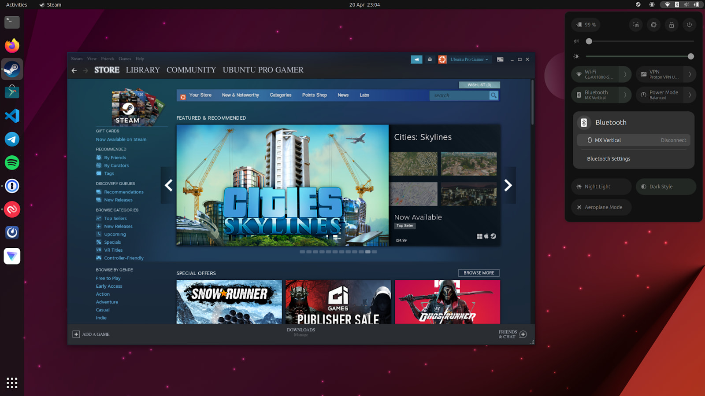
Unix-подобные системы сегодня
Идеи UNIX пережили саму ОС и используются повсюду
UNIX и UNIX-подобные системы
  Linux — ядро множества свободных ОС
  BSD — семейство UNIX-подобных систем
  macOS — UNIX-система на основе Darwin
  Android использует ядро Linux
Где используется Linux:
  серверы и облачная инфраструктура;
  суперкомпьютеры;
  смартфоны и встраиваемые устройства;
  рабочие станции разработчиков.
Linux поддерживает полноценные графические среды — GNOME, KDE Plasma и другие.
UNIX-подход стал одной из главных основ современной вычислительной инфраструктуры.
Notes:
UNIX появился более полувека назад, но его влияние никуда не исчезло.
Сегодня существует целое семейство UNIX и UNIX-подобных систем. К нему относятся BSD-системы и macOS, а отдельную огромную ветвь образовали операционные системы с ядром Linux.
Важно различать: Linux — это прежде всего ядро, вокруг которого строятся различные операционные системы. Это ядро также используется в Android.
Особенно сильны позиции Linux на серверах, в облаках, суперкомпьютерах и встраиваемых устройствах. Поэтому в нашем курсе мы будем много работать именно с Linux и его системными интерфейсами.
При этом UNIX-подобные системы — это давно не только командная строка. На Linux существуют полноценные графические среды, например GNOME и KDE Plasma.
Главный итог этой исторической линии: идеи UNIX оказались настолько удачными, что продолжают определять устройство значительной части современных вычислительных систем.

Slide 21
Сети и распределённые системы
Компьютеры перестают работать изолированно
Сетевые системы (UNIX + SSH/NFS, Windows Server, Novell NetWare)
  удалённый вход;
  передача файлов;
  доступ к общим дискам, принтерам и сервисам;
  пользователь понимает, с какой машиной работает.
Распределённые системы: Несколько компьютеров совместно решают одну задачу и могут выглядеть как единая система.
Основные проблемы:
  сетевые задержки и сбои;
  синхронизация;
  согласованность данных;
  распределение нагрузки.
Сегодня эти идеи лежат в основе дата-центров и облачных сервисов.
Notes:
Следующий важный этап — компьютеры начинают работать не изолированно, а объединяются в сети.
Сначала сеть просто позволяла использовать ресурсы другой машины: удалённо войти в систему, скопировать файл, открыть общий каталог или обратиться к серверу. При этом пользователь хорошо понимал, что работает с другим компьютером.
Следующий шаг — распределённые системы. Здесь множество компьютеров совместно выполняют одну задачу, а детали их взаимодействия стараются скрыть от пользователя или приложения.
Но появляется новая сложность: сеть может быть медленной или ненадёжной, машины могут выходить из строя, данные приходится синхронизировать между разными узлами.
Полностью «прозрачные» распределённые операционные системы не стали массовыми, но сами идеи распределения ресурсов сегодня повсеместно используются в облаках, дата-центрах и крупных интернет-сервисах.

Slide 22
Эра мобильных ОС
1946 — первые коммерческие системы мобильной телефонной связи, устанавливаемые в автомобилях.
1973 — первый широко известный прототип ручного сотового телефона.
1980-е — появляются коммерческие переносные мобильные телефоны.
1990-е — телефон объединяется с функциями PDA (Personal Digital Assistant):
  календарь и контакты;
  электронная почта;
  приложения;
  доступ в сеть.
IBM Simon (1994), Nokia 9000 Communicator (1996) — ранние примеры смартфонов.
Новое требование к ОС: управлять не только вычислениями, но и батареей, радиосвязью, сенсорами и мобильными приложениями.
Notes:
Следующий этап развития вычислительной техники связан с тем, что компьютер постепенно становится мобильным.
Первые системы мобильной телефонной связи появились ещё в 1940-х годах, но это были тяжёлые автомобильные установки. По сути, речь шла именно о телефонной связи, а не о мобильном компьютере.
В 1970-х появляются первые прототипы ручных сотовых телефонов, а в 1980-х — коммерческие переносные модели.
Для нас наиболее интересен следующий шаг, произошедший в 1990-х. Телефон начинает объединяться с возможностями карманного компьютера — PDA. Устройства получают календарь, адресную книгу, электронную почту, возможность запускать приложения и работать с данными.
Так появляются ранние смартфоны, например IBM Simon и Nokia 9000 Communicator.
С точки зрения операционных систем это принципиально новый класс устройств. ОС должна работать при ограниченном объёме памяти и вычислительной мощности, экономно расходовать заряд батареи, управлять беспроводной связью, дисплеем и большим количеством встроенных устройств.
Именно эти особенности привели к появлению специализированных мобильных ОС, к которым мы сейчас перейдём.

Slide 23
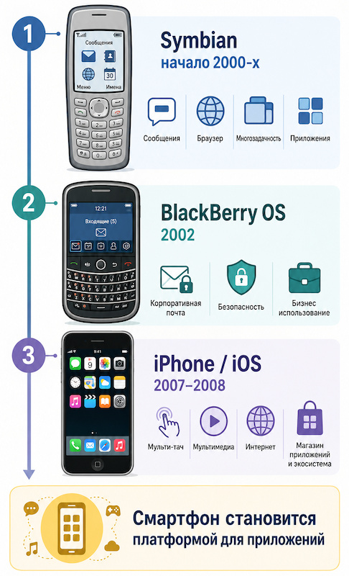
Эволюция мобильных ОС
Symbian
  одна из ведущих мобильных ОС начала 2000-х;
  Nokia, Sony Ericsson, Samsung и другие;
  приложения, многозадачность, работа с сетью.
BlackBerry OS
  ориентация на корпоративных пользователей;
  мобильная почта, безопасность, управление устройствами.
2007 — iPhone
  интерфейс, рассчитанный на сенсорный экран;
  полноценный веб и мультимедиа;
  единая интеграция аппаратуры и ОС.
2008 — App Store
  Теперь смартфон – платформа для сторонних приложений.
Новая задача ОС: безопасно запускать множество приложений на постоянно подключённом мобильном устройстве.
Notes:
К началу 2000-х мобильный телефон постепенно перестаёт быть только средством голосовой связи. На устройстве появляются приложения, электронная почта, браузер, мультимедиа и постоянное подключение к сети.
Одной из наиболее заметных систем этого периода была Symbian. Она использовалась большим количеством производителей, особенно Nokia, и уже предоставляла многие свойства полноценной операционной системы: многозадачность, файловую систему, сетевые возможности и API для сторонних приложений.
BlackBerry развивалась несколько иначе. Основной акцент был сделан на корпоративный рынок: мобильную электронную почту, безопасность и централизованное управление устройствами.
Серьёзный переход произошёл после появления iPhone в 2007 году. Apple построила интерфейс вокруг большого сенсорного экрана и управления пальцами, что существенно изменило представление о взаимодействии пользователя со смартфоном.
Не менее важным для операционных систем стало появление App Store в 2008 году. Теперь смартфон оказался не просто устройством с набором заранее установленных функций, а платформой, на которую пользователь постоянно устанавливает программы сторонних разработчиков.
Это поставило перед мобильной ОС новые задачи: нужно изолировать приложения друг от друга, контролировать их доступ к данным и устройствам, управлять разрешениями и при этом экономно расходовать ограниченные ресурсы — прежде всего память, процессорное время и заряд батареи.

Slide 24
Android и настоящее время
Android
  платформа на основе ядра Linux;
  открытая базовая платформа — AOSP (Android Open Source Project);
  адаптируется производителями под разные устройства;
  приложения работают в изолированной среде;
  основные языки разработки — Kotlin и Java.
iOS и Android сформировали две крупные мобильные экосистемы
Современная мобильная ОС должна управлять:
  приложениями и их разрешениями;
  энергопотреблением;
  мобильной и беспроводной связью;
  камерой, GPS и множеством сенсоров;
  обновлениями и безопасностью устройства.
Смартфон — это полноценный многозадачный компьютер с жёсткими ограничениями по энергии и ресурсам.
Notes:
Второй системой, которая определила современный рынок смартфонов, стал Android. Первое коммерческое устройство с Android появилось в 2008 году.
В основе Android находится ядро Linux. Оно предоставляет фундаментальные механизмы операционной системы: процессы и потоки, виртуальную память, драйверы, сетевой стек и механизмы защиты. При этом Android — это не просто обычный Linux-дистрибутив: поверх ядра построена собственная программная платформа с системными службами, библиотеками, графической подсистемой и средой выполнения приложений.
Значительная часть Android существует как открытый проект AOSP. Это позволило множеству производителей использовать платформу в устройствах с существенно различающимся аппаратным обеспечением.
Исторически Java действительно играла центральную роль, но сегодня корректнее говорить о Kotlin и Java, причём Google рекомендует начинать новую разработку именно с Kotlin.
Смартфон постоянно работает от аккумулятора, постоянно подключён к нескольким сетям и содержит большое количество оборудования: камеру, GPS, микрофон, Bluetooth, Wi-Fi, мобильный модем и различные сенсоры.
При этом на нём устанавливаются программы от множества независимых разработчиков. Поэтому мобильная ОС должна особенно строго изолировать приложения, контролировать доступ к персональным данным и аппаратуре и ограничивать фоновую активность программ.
В этом смысле смартфон хорошо показывает, насколько далеко эволюционировали операционные системы: в кармане пользователя находится полноценный многозадачный компьютер, который одновременно должен быть производительным, безопасным, постоянно подключённым к сети и экономно расходовать энергию.

Slide 25
Обзор аппаратуры компьютера

Slide 26
Аппаратура глазами операционной системы
ОС работает поверх конкретного оборудования
Для понимания ОС достаточно базовой модели:
  CPU - память - устройства ввода-вывода
ОС должна знать:
  какие инструкции предоставляет процессор;
  как организована память;
  как обращаться к устройствам;
  как процессор получает события от аппаратуры.
Задача ОС — превратить возможности железа в удобные и безопасные механизмы для программ.
Notes:
Операционная система существует не сама по себе — она всегда работает поверх конкретной аппаратной платформы. Поэтому для понимания устройства ОС важно представлять, какие возможности предоставляет ей оборудование.
В самом упрощённом виде компьютер можно представить как три основных компонента: процессор, память и устройства ввода-вывода.
Процессор выполняет инструкции, память хранит код и данные, а устройства ввода-вывода обеспечивают взаимодействие с внешним миром — накопителями, сетью, клавиатурой, дисплеем и другими устройствами.
Операционная система должна знать, какие инструкции поддерживает процессор, как устроена адресация памяти, каким образом можно обращаться к устройствам и как оборудование сообщает процессору о произошедших событиях.
Реальный современный компьютер, конечно, устроен значительно сложнее. Для нашего курса важны не все эти детали, а прежде всего те возможности аппаратуры, которыми пользуется операционная система.
На их операционная система строит удобную и безопасную среду для выполнения программ.

Slide 27
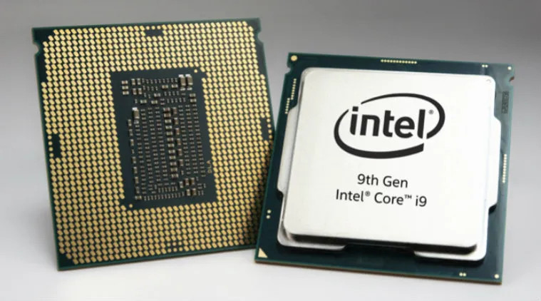
Процессор: что важно операционной системе
CPU выполняет инструкции программы
Цикл: выборка → декодирование → выполнение
Архитектура процессора определяет:
  набор инструкций: x86-64, ARM, RISC-V;
  доступные регистры;
  механизмы памяти и защиты.
Особенно важны регистры:
  PC / IP — следующая инструкция;
  SP — вершина стека;
  регистры общего назначения;
  регистр состояния процессора.
При переключении задачи ОС сохраняет и восстанавливает это состояние.
Notes:
Центральный процессор выполняет инструкции программ. В упрощённом виде его работа представляет собой постоянно повторяющийся цикл: процессор получает очередную инструкцию из памяти, декодирует её и затем выполняет.
Для операционной системы особенно важно понятие архитектуры процессора. Архитектура определяет тот интерфейс, который процессор предоставляет программному обеспечению: набор инструкций, регистры, способы работы с памятью и механизмы защиты.
Например, архитектуры x86-64, ARM и RISC-V имеют разные наборы инструкций и по-разному организованы на аппаратном уровне. Поэтому ядро ОС должно быть адаптировано под конкретную архитектуру.
Особое значение имеют регистры процессора. В них хранится текущее состояние выполняющейся программы: промежуточные результаты вычислений, адрес следующей инструкции, положение вершины стека и различные флаги состояния.
Когда операционная система переключает процессор с одного процесса или потока на другой, она должна сохранить это состояние, а затем восстановить состояние другой задачи. Благодаря этому каждая программа продолжает выполнение с того места, где она была остановлена.
Этот механизм лежит в основе переключения контекста, которое мы подробнее рассмотрим при изучении процессов и потоков.

Slide 28
Архитектура и микроархитектура
Архитектура (ISA) — что видит программное обеспечение:
  инструкции;
  регистры;
  режимы работы;
  модель памяти.
Микроархитектура — как процессор реализован внутри:
  конвейер;
  кэши;
  предсказание переходов;
  внеочередное выполнение;
  исполнительные блоки.
Одна архитектура может иметь множество разных микроархитектур.
Notes:
Здесь важно различать два понятия, которые часто смешивают: архитектуру и микроархитектуру процессора.
Архитектура, или ISA — Instruction Set Architecture, — это то, что видит программное обеспечение. Она определяет доступные инструкции, регистры, режимы работы процессора и основные правила обращения с памятью.
Микроархитектура — это уже внутренняя реализация процессора. Она определяет, каким образом конкретный процессор выполняет инструкции данной архитектуры. Здесь появляются конвейеры, кэши, предсказание переходов, внеочередное выполнение и различные исполнительные блоки.
Например, два процессора разных поколений могут поддерживать одну и ту же архитектуру x86-64 и выполнять один и тот же машинный код, но при этом иметь совершенно разную внутреннюю организацию и производительность.
Для операционной системы главным является архитектурный интерфейс, поскольку именно через него ОС взаимодействует с процессором. Однако особенности микроархитектуры тоже могут влиять на производительность планировщика, работу с кэшами и эффективность многопоточных программ.
В рамках этого курса мы не будем подробно разбирать внутреннее устройство процессора, но будем учитывать те его особенности, которые непосредственно влияют на работу ОС.

Slide 29
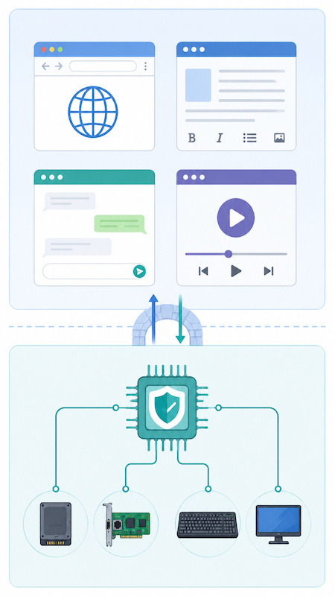
Режим пользователя и режим ядра
Процессор аппаратно разделяет уровни привилегий
В User Mode работают обычные приложения:
  ограниченный доступ к памяти;
  нельзя напрямую управлять большинством устройств;
  нельзя выполнять привилегированные инструкции.
В Kernel Mode работает ядро ОС
  управляет памятью и устройствами;
  обрабатывает прерывания и исключения;
  выполняет привилегированные операции.
System call: контролируемый переход
  User mode → Kernel mode → User mode
Notes:
Одна из фундаментальных аппаратных возможностей, необходимых операционной системе, — это поддержка разных уровней привилегий.
Обычные приложения работают в режиме пользователя. В этом режиме процессор специально ограничивает возможности программы. Приложение не может напрямую изменять критические структуры памяти, управлять большинством устройств или выполнять привилегированные инструкции.
Это ограничение является важным механизмом защиты. Если бы любая программа имела полный доступ к аппаратуре, обычная ошибка могла бы повредить память другой программы или нарушить работу всей системы.
Ядро операционной системы работает в режиме ядра, где процессор предоставляет значительно более широкие полномочия. Ядро может управлять памятью, устройствами, прерываниями и другими системными ресурсами.
Когда пользовательской программе требуется услуга операционной системы, например чтение файла или создание процесса, она выполняет системный вызов. Это контролируемый переход из режима пользователя в режим ядра. Ядро проверяет параметры запроса, выполняет необходимую операцию и затем возвращает управление программе.
Таким образом, разделение на user mode и kernel mode создаёт аппаратную границу между обычными приложениями и критически важными компонентами системы.

Slide 30
От быстрого CPU к параллельным CPU
Рост производительности больше нельзя обеспечивать только увеличением частоты.
Современные процессоры используют:
Многоядерность
  несколько физических ядер;
  настоящее параллельное выполнение.
SMT / Hyper-Threading
  одно ядро поддерживает несколько аппаратных потоков;
  потоки совместно используют исполнительные ресурсы.
GPU
  огромное число вычислительных блоков;
  массовый параллелизм.
Для ОС это означает: одновременно могут выполняться многие потоки.
Notes:
Долгое время производительность процессоров увеличивалась прежде всего за счёт роста тактовой частоты и усложнения внутренней архитектуры.
Однако у этого подхода есть физические ограничения. Повышение частоты приводит к росту энергопотребления и тепловыделения, поэтому дальнейшее увеличение производительности всё чаще достигается за счёт параллелизма.
Один из основных подходов — многоядерность. Современный процессор содержит несколько физических ядер, каждое из которых способно независимо выполнять поток инструкций. Это позволяет действительно выполнять несколько задач параллельно.
Дополнительно применяется технология SMT — Simultaneous Multithreading. В процессорах Intel её коммерческое название — Hyper-Threading. Одно физическое ядро поддерживает несколько аппаратных потоков, которые совместно используют его исполнительные ресурсы.
Для операционной системы это означает, что планировщик должен учитывать уже не один процессор, а множество логических процессоров, физических ядер и их взаимное расположение.
GPU представляет ещё более выраженную форму параллелизма: большое количество вычислительных блоков предназначено для одновременного выполнения схожих операций над большими массивами данных.
Таким образом, современная ОС должна уметь эффективно распределять потоки между большим количеством вычислительных ресурсов.

Slide 31
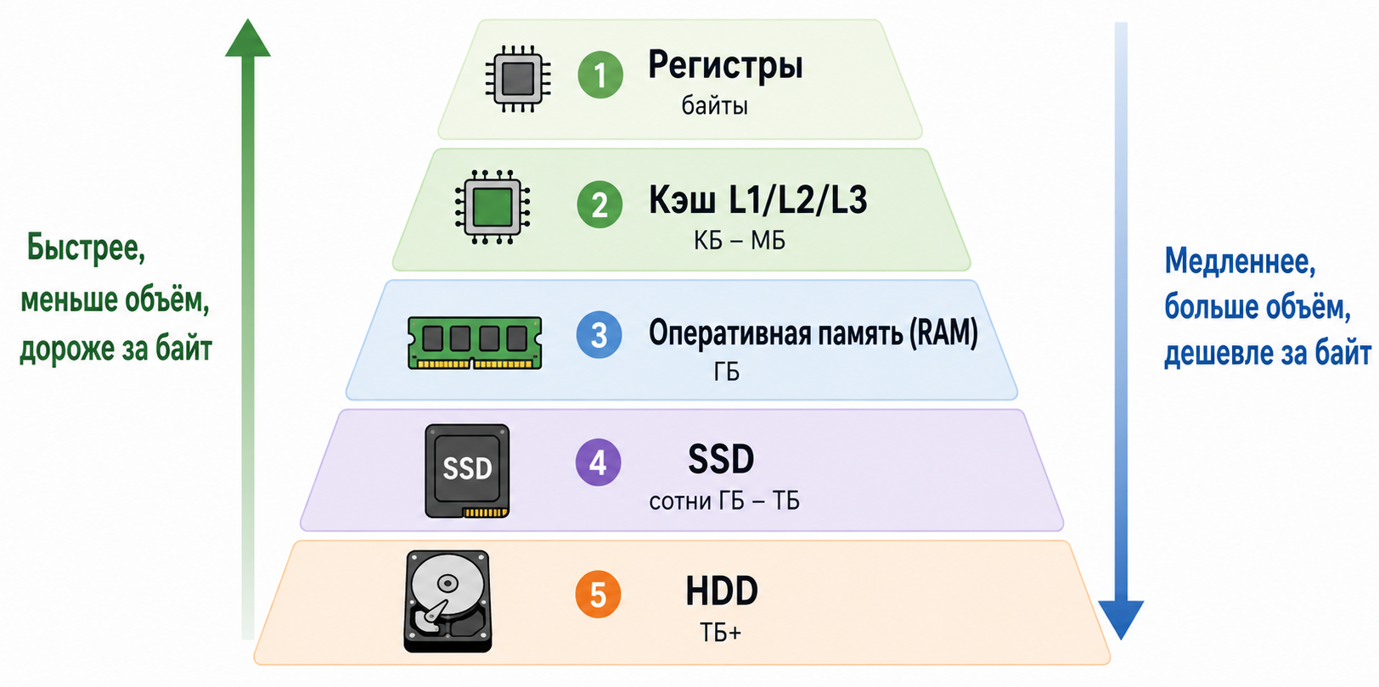
Иерархия памяти
Notes:
Процессор способен выполнять операции очень быстро, однако доступ к данным может стать существенным ограничением производительности.
Проблема заключается в том, что невозможно создать память, которая одновременно была бы очень быстрой, очень большой и дешёвой. Поэтому в компьютерах используется иерархия памяти.
На самом верхнем уровне находятся регистры процессора. Они работают с минимальными задержками, но их объём очень мал.
Следующий уровень — кэши L1, L2 и L3. Они тоже обладают высокой скоростью, но имеют существенно меньший объём по сравнению с оперативной памятью.
RAM значительно больше, но медленнее. Наконец, SSD и HDD обладают самым большим объёмом и используются для долговременного хранения, но доступ к ним значительно медленнее, чем к оперативной памяти.
Поэтому можно сформулировать общий принцип: чем ближе память к процессору, тем она быстрее, меньше по объёму и дороже в пересчёте на один байт.
Эта иерархия важна не только для аппаратуры. Операционная система также должна учитывать её при управлении памятью, файлами и вводом-выводом.

Slide 32
Кэширование
Кэш хранит копии недавно или часто используемых данных
  Cache hit — данные уже есть в кэше.
  Cache miss — приходится обращаться к более медленному уровню памяти.
Обычно:
  L1 — маленький и самый быстрый;
  L2 — больше и медленнее;
  L3 — ещё больше, часто общий для нескольких ядер.
Тот же принцип использует и ОС: кэш файлов, дисковых блоков, сетевых данных и т. д.
Notes:
Кэширование основано на том, что программы обычно обращаются к данным не случайным образом.
Если программа недавно использовала некоторый участок памяти, высока вероятность, что он понадобится снова. Кроме того, часто используются данные, расположенные рядом. На этих свойствах основана работа аппаратных кэшей.
Если нужные данные уже находятся в кэше, возникает cache hit, и процессор получает их быстро. Если данных нет, происходит cache miss, и необходимо обратиться к более медленному уровню памяти.
Современные процессоры используют несколько уровней кэша. L1 обычно самый маленький и самый быстрый. L2 больше, но медленнее. L3 ещё больше и часто является общим для нескольких ядер.
Важно понимать, что принцип кэширования используется не только внутри процессора. Операционные системы активно применяют его и на программном уровне.
Например, данные недавно прочитанного файла могут оставаться в оперативной памяти. Если программа снова запросит тот же файл, ОС сможет вернуть данные из памяти, не обращаясь повторно к SSD или HDD.
Поэтому кэширование — один из универсальных механизмов повышения производительности как аппаратуры, так и операционных систем.

Slide 33
Виртуальная память и MMU
Каждый процесс работает со своим виртуальным адресным пространством
ОС:
  создаёт и изменяет таблицы страниц;
  определяет права доступа;
  решает, какие страницы находятся в RAM.
MMU:
  преобразует виртуальные адреса в физические;
  проверяет разрешения.
Если страницы нет в ОЗУ, происходит page fault и ОС решает, что делать
Notes:
Современные программы обычно не работают напрямую с физическими адресами оперативной памяти.
Каждый процесс получает собственное виртуальное адресное пространство. С точки зрения программы это выглядит как отдельная память, принадлежащая только ей.
Преобразование виртуальных адресов в физические выполняет специальный аппаратный блок — MMU, Memory Management Unit.
Для этого используются таблицы страниц, которые создаёт и изменяет операционная система. В таблицах хранится информация о том, как виртуальные страницы процесса связаны с физическими страницами RAM, а также какие права доступа разрешены.
Такой механизм позволяет изолировать процессы друг от друга. Один процесс не может просто обратиться к произвольному адресу другого процесса, если операционная система явно не разрешила такой доступ.
Если программа обращается к странице, которая сейчас недоступна в физической памяти, процессор генерирует page fault и передаёт управление ядру.
После этого ОС анализирует причину. Иногда страницу необходимо загрузить с диска, иногда выделить новую память, а иногда обращение является ошибочным и процесс должен быть завершён.
Поэтому виртуальная память — это прежде всего механизм адресации, защиты и управления памятью. Использование swap или page file является лишь одним из возможных сценариев.

Slide 34
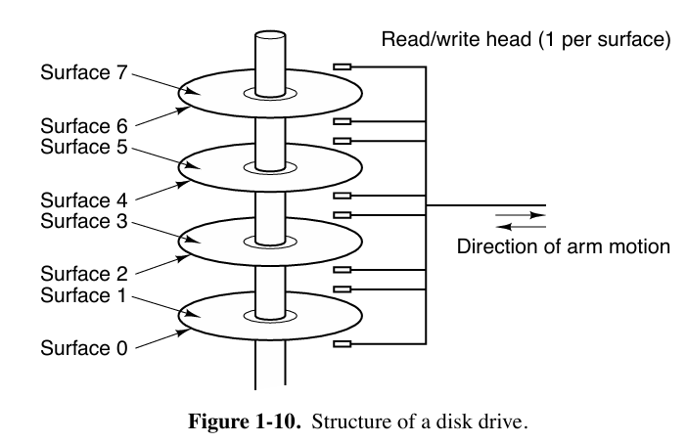
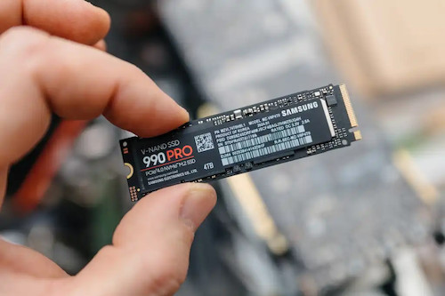
Постоянное хранение: HDD и SSD
HDD | SSD
Магнитные вращающиеся пластины | Flash-память
Механическое перемещение головки | Нет движущихся частей
Высокая задержка случайного доступа | Низкая задержка
Дёшево за большой объём | Дороже за байт
Хорош для больших объёмов | Хорош для частых случайных обращений
Notes:
Для долговременного хранения данных сегодня наиболее распространены HDD и SSD
.
Жёсткий диск — HDD — использует вращающиеся магнитные пластины и механические головки. Чтобы получить доступ к данным, головка должна переместиться в нужную область, а диск — повернуться до нужного положения.
Поэтому особенно дорогими являются случайные обращения к разным участкам диска.
SSD устроен принципиально иначе. Он использует flash-память и не содержит движущихся частей. Благодаря этому задержки случайного доступа значительно ниже.
С точки зрения операционной системы оба типа накопителей могут предоставлять похожую абстракцию — набор адресуемых блоков данных.
Однако их физические свойства существенно различаются, и это влияет на производительность файловых систем, алгоритмы планирования ввода-вывода и структуру хранения данных.
Поэтому ОС старается скрыть детали конкретного устройства от приложения, но сама должна учитывать их особенности.

Slide 35
Роль драйверов
ОС обычно не управляет устройством напрямую
Операционная система взаимодействует с контроллером устройства через драйвер
Драйвер
  знает интерфейс конкретного контроллера;
  преобразует запросы ОС в команды устройства;
  часто работает в режиме ядра.
Примеры устройств: SSD, сетевой адаптер, USB-клавиатура, GPU
Notes:
Современные устройства обычно имеют собственный контроллер, который реализует значительную часть низкоуровневой логики.
Операционная система не должна знать детали работы каждой модели SSD, сетевой карты, видеокарты или USB-устройства.
Эту задачу выполняет драйвер устройства.
Драйвер знает интерфейс конкретного контроллера и умеет преобразовывать общие запросы операционной системы в команды, понятные данному устройству.
Например, файловая система может запросить чтение определённого блока данных. Уже драйвер накопителя преобразует этот запрос в конкретную команду контроллеру.
Большинство драйверов традиционно работает в режиме ядра, поскольку им необходим прямой доступ к аппаратным ресурсам и привилегированным операциям.
Это удобно с точки зрения производительности, но повышает требования к надёжности драйвера: ошибка в коде, работающем в kernel mode, способна нарушить работу всей системы.
Таким образом, драйвер является связующим звеном между общими механизмами ОС и конкретным оборудованием.

Slide 36
Как CPU взаимодействует с устройствами
Опрос (polling)
  CPU постоянно проверяет: «Устройство уже закончило?»
  Просто, но процессор тратит время на ожидание.
Прерывания (interrupts)
  Устройство само сообщает CPU: «Операция завершена»
  CPU может выполнять другую работу.
DMA (Direct Memory Access)
  Устройство передаёт блок данных между контроллером и RAM без копирования каждого байта процессором.
  По завершении происходит прерывание.
Notes:
Рассмотрим теперь, как процессор и устройства координируют свою работу.
Самый простой подход — polling, или опрос. Процессор периодически проверяет состояние устройства и выясняет, завершилась операция или нет.
Этот подход прост в реализации, но может быть неэффективным, потому что процессор тратит вычислительное время на ожидание.
Более удобный механизм — прерывания. В этом случае процессор запускает операцию и продолжает выполнять другую работу. Когда устройство завершает операцию, оно отправляет сигнал прерывания.
Процессор временно приостанавливает текущее выполнение и передаёт управление обработчику прерывания в операционной системе.
Для передачи больших объёмов данных применяется DMA — Direct Memory Access.
В этом случае процессор настраивает операцию передачи, например между контроллером накопителя и оперативной памятью, но не копирует каждый байт самостоятельно.
После завершения передачи контроллер обычно уведомляет процессор с помощью прерывания.
Таким образом прерывания и DMA — это разные способы уменьшить участие процессора в обслуживании медленных устройств и более эффективно использовать вычислительные ресурсы.

Slide 37
Как компоненты компьютера связаны между собой
Современный компьютер использует несколько специализированных интерфейсов
  DDR4 / DDR5 — CPU ↔ RAM
  PCI Express — GPU, NVMe SSD, сетевые адаптеры
  SATA — накопители
  USB — периферия
PCIe: последовательные соединения point-to-point
  x1 · x4 · x8 · x16
В реальном компьютере вместо общей «шины» используется иерархия различных соединений.
Notes:
В учебных схемах часто изображают одну общую системную шину, которая соединяет процессор, память и все устройства.
Исторически такая модель была достаточно близка к реальности, но современные компьютеры устроены значительно сложнее.
Оперативная память подключается к процессору через специализированный высокоскоростной интерфейс памяти, например DDR4 или DDR5.
Высокопроизводительные устройства — видеокарты, NVMe-накопители, сетевые адаптеры — обычно используют PCI Express.
PCIe отличается от старых общих шин тем, что использует соединения типа point-to-point. Устройство получает собственный канал связи, состоящий из определённого количества линий — x1, x4, x8 или x16.
Для различных накопителей всё ещё может использоваться SATA, а для периферийных устройств — USB.
Таким образом, современный компьютер представляет собой не одну общую шину, а иерархию различных специализированных соединений.
Для операционной системы важно уметь обнаруживать устройства на этих интерфейсах, назначать им ресурсы, подключать соответствующие драйверы и организовывать обмен данными.
Нам не нужно запоминать все поколения и скорости этих интерфейсов. Для понимания ОС достаточно видеть общую идею: аппаратные компоненты связаны через стандартизованные интерфейсы, а операционная система должна управлять всей этой инфраструктурой как единой системой.

Slide 38
Загрузка компьютера

Slide 39
Как запускается компьютер
После включения питания ОС ещё не работает
Основные этапы загрузки:
  Старт процессора: CPU начинает выполнение с заранее определённой точки — reset vector.
  Запуск прошивки: BIOS или UEFI инициализирует базовое оборудование.
  Выбор загрузочного устройства: SSD/HDD, USB, сеть и др.
  Запуск загрузчика ОС: загрузчик находит и помещает ядро в память.
  Запуск ядра: ОС инициализирует память, устройства и системные подсистемы.
  Запуск пользовательского пространства ОС
    Cистемные службы → вход пользователя → CLI или GUI.
Путь загрузки: CPU → Firmware → Bootloader → Kernel → User space
Notes:
После включения питания операционной системы в компьютере ещё нет в исполняемом смысле: её код хранится на накопителе, но процессор пока не знает, где именно он находится и как его запустить.
Поэтому процесс загрузки начинается на аппаратном уровне. После сброса процессор устанавливается в заранее определённое состояние и начинает выполнение инструкции с архитектурно заданной точки, которую обычно называют reset vector.
Эта точка приводит к выполнению кода системной прошивки — BIOS в старых системах или UEFI в современных.
Прошивка выполняет минимально необходимую подготовку компьютера к дальнейшей работе. Она инициализирует оперативную память, обнаруживает основные устройства и контроллеры, определяет
доступные загрузочные устройства.
Следующая задача — найти программу, которая уже умеет загрузить конкретную операционную систему. Эту программу называют загрузчиком, или bootloader.
Загрузчик находит ядро операционной системы, помещает его в оперативную память, передаёт ему информацию о системе и затем передаёт управление.
После этого начинается уже собственно работа ОС. Ядро настраивает управление памятью, прерывания, драйверы и другие подсистемы, а затем запускает системные службы и пользовательское
окружение.
Таким образом, загрузка — это последовательная передача управления: аппаратура → прошивка → загрузчик → ядро → пользовательские программы.

Slide 40
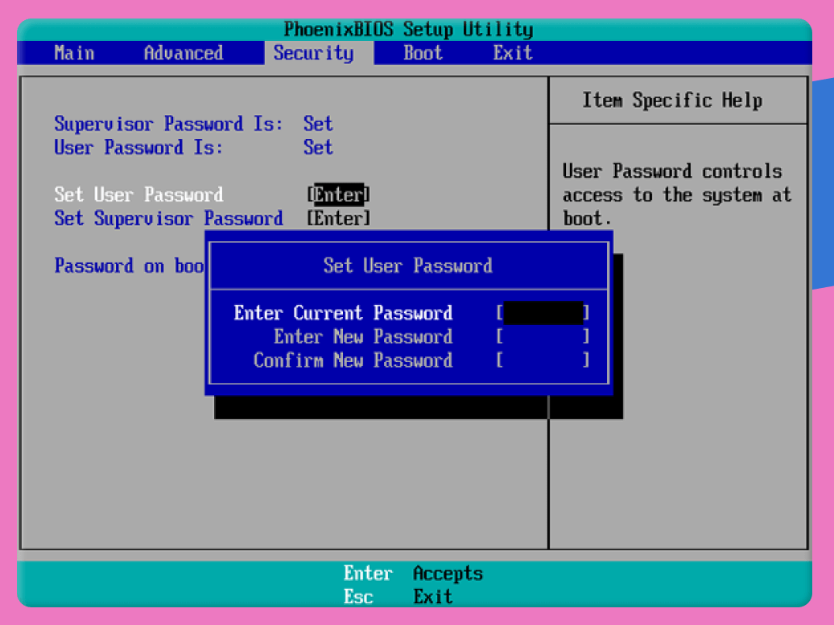
BIOS и UEFI
BIOS (Basic Input/Output System) | UEFI (Unified Extensible Firmware Interface)
Исторический интерфейс прошивки ПК | Современный стандарт прошивки
Обычно используется совместно с MBR (Master Boot Record) | Обычно используется совместно с GPT (GUID Partition Table)
Загружает код из загрузочного сектора | Запускает загрузчик как файл
Минимальные возможности загрузочной среды | Файловые системы, Boot Manager, NVRAM
Наследие IBM PC | Современные ПК
Notes:
Существует два основных исторических подхода к начальной загрузке персонального компьютера: классический BIOS и современный UEFI.
BIOS восходит к архитектуре первых IBM PC. В традиционной схеме BIOS выбирает загрузочный диск и считывает с него первый сектор. При использовании MBR этот сектор имеет размер 512 байт и содержит небольшой фрагмент загрузочного кода.
Очевидно, что полноценный загрузчик в такой объём не помещается. Поэтому этот код обычно загружает следующий этап, который уже способен найти файловую систему и ядро операционной системы.
Важно отделять здесь два понятия. Часто говорят, что «BIOS не поддерживает диски больше двух терабайт». Точнее сказать, что такое ограничение характерно для традиционной схемы разбиения MBR, использующей 32-битные номера секторов. Сам BIOS как принцип работы не является непосредственной причиной этого ограничения.
UEFI использует другой подход. Это стандартизованная программная среда, которая может работать с разделами и файловыми системами и запускать программы специального формата непосредственно как файлы.
На диске обычно существует специальный EFI System Partition, или ESP. На нём находятся .efi-файлы загрузчиков, например Windows Boot Manager или GRUB.
UEFI также хранит загрузочные записи в энергонезависимой памяти — NVRAM. Поэтому прошивка может знать, какой именно загрузчик и с какого раздела следует запустить.
Современные UEFI-системы обычно используют GPT — GUID Partition Table. В отличие от MBR, GPT рассчитана на гораздо большие накопители и имеет более гибкую структуру метаданных.
Таким образом, основное отличие заключается не просто в том, что UEFI «новее BIOS», а в принципе загрузки: BIOS традиционно начинает с небольшого кода в секторе диска, тогда как UEFI способен непосредственно запускать загрузочные приложения из файловой системы.

Slide 41
От загрузчика к работающей ОС
Загрузчик
  выбирает операционную систему;
  загружает ядро в RAM;
  при необходимости загружает дополнительные данные;
  передаёт управление ядру.
  Примеры: GRUB (Grand Unified Boot Loader), Windows Boot Manager
Ядро ОС
  настраивает управление памятью;
  инициализирует прерывания и таймеры;
  обнаруживает устройства и запускает драйверы;
  подключает файловые системы;
  запускает первый пользовательский процесс.
Пользовательское пространство
  системные службы → вход пользователя → оболочка / GUI
Загрузка завершена, когда система готова запускать пользовательские программы.
Notes:
Когда прошивка выполнила свою работу, управление переходит к загрузчику.
Его задача значительно уже, чем задача операционной системы. Загрузчик должен найти нужное ядро, разместить его в оперативной памяти и создать минимальные условия для начала его выполнения.
Загрузчик может также предоставить пользователю выбор загружаемой ОС. Например, такую возможность предоставляет GRUB. В Windows аналогичную роль в процессе загрузки выполняет Windows Boot Manager.
Во многих системах вместе с ядром загружается дополнительное временное окружение. Например, Linux часто использует initramfs — небольшую файловую систему в памяти, содержащую драйверы и инструменты, которые необходимы для доступа к основной файловой системе.
После передачи управления ядру начинается совершенно новый этап.
Сначала ядро должно установить контроль над аппаратурой. Оно настраивает механизмы виртуальной памяти, таблицы прерываний, таймеры и планировщик. Затем обнаруживает доступные устройства и подключает необходимые драйверы.
После этого ОС должна получить доступ к своим постоянным данным — например, смонтировать корневую файловую систему.
Но даже работа ядра ещё не означает, что система полностью загрузилась. Ядро запускает первый процесс пользовательского пространства, а уже тот инициирует остальные системные службы.
В Linux эту роль сегодня часто выполняет systemd или другая init-система. В Windows запускается соответствующая последовательность системных процессов и служб.
В конце концов появляется приглашение командной строки, экран входа или графическая оболочка.
Поэтому полезно различать два этапа:
boot — запуск и инициализация ядра;
инициализация пользовательского пространства — запуск служб и среды, в которой уже работают обычные приложения.

Slide 42
Итоги
ОС создаёт удобные абстракции над сложной аппаратурой:
  процессы, виртуальную память, файлы, устройства.
ОС управляет ресурсами компьютера:
  процессорное время, память, накопители, ввод-вывод.
Защита обеспечивается разделением режимов пользователя и ядра и контролируемым доступом через системные вызовы.
Устройство ОС тесно связано с архитектурой компьютера:
  CPU, память, контроллеры, прерывания и DMA.
Современные ОС появились в результате эволюции:
  Пакетная обработка → мультипрограммирование → таймшеринг → персональные и сетевые системы.
Этапы загрузки компьютера:
  Firmware → Bootloader → Kernel → системные службы → приложения.
Операционная система превращает сложное аппаратное обеспечение в безопасную и удобную среду для выполнения множества программ.
Notes:
На этой лекции нашей задачей было не детально разобрать какой-либо отдельный механизм, а сформировать общую картину операционной системы.
Мы увидели две её фундаментальные роли. С одной стороны, ОС скрывает сложность аппаратуры и предоставляет программам более удобные абстракции. С другой стороны, она распределяет ограниченные ресурсы компьютера между множеством одновременно работающих программ.
Мы также увидели, что эти возможности невозможны без поддержки аппаратуры. Процессор предоставляет режимы привилегий, механизмы прерываний и виртуальной памяти, а устройства взаимодействуют с ОС через контроллеры и драйверы.
История операционных систем показала, что большинство современных механизмов возникало как ответ на конкретные проблемы: сначала нужно было уменьшить простой процессора, затем одновременно выполнять несколько программ, обеспечить интерактивную работу пользователей, защиту и работу в сети.
Наконец, мы проследили путь от включения питания до запуска приложения: сначала работает прошивка, затем загрузчик, потом ядро операционной системы и только после этого пользовательские программы.
На следующих занятиях мы начнём разбирать эту общую картину по частям. Первой большой темой станут процессы, потоки и управление процессорным временем.

Slide 43
Список литературы
A. Tanenbaum, H. Bos “Modern Operating Systems 5th edition”, 2023

Slide 44
Спасибо за внимание

